Slide 1

EXPLOITATION DES TESTS DE POSITIONNEMENT
EN ECONOMIE GESTION

Slide 2
Mme MOSTEFAOUI Salima
Lycée des métiers Florian
M. ZOUAOUI Kada
Lycée de Bezons
ENSEIGNANTS D’ECONOMIE GESTION

Slide 3
Comment exploiter les tests de positionnement dans le cadre de la phase de consolidation du début de seconde en baccalauréat professionnel ?

Slide 4
LES OBJECTIFS
Public visé :
Elèves de seconde famille de métiers de la relation client.
Elèves de seconde famille de métiers de la gestion administrative, du transport et de la logistique.
Compétences visées au niveau de la seconde :
Développer les compétences en littératie.
Développer les compétences en numératie.
Développer les compétences orales.

Slide 5
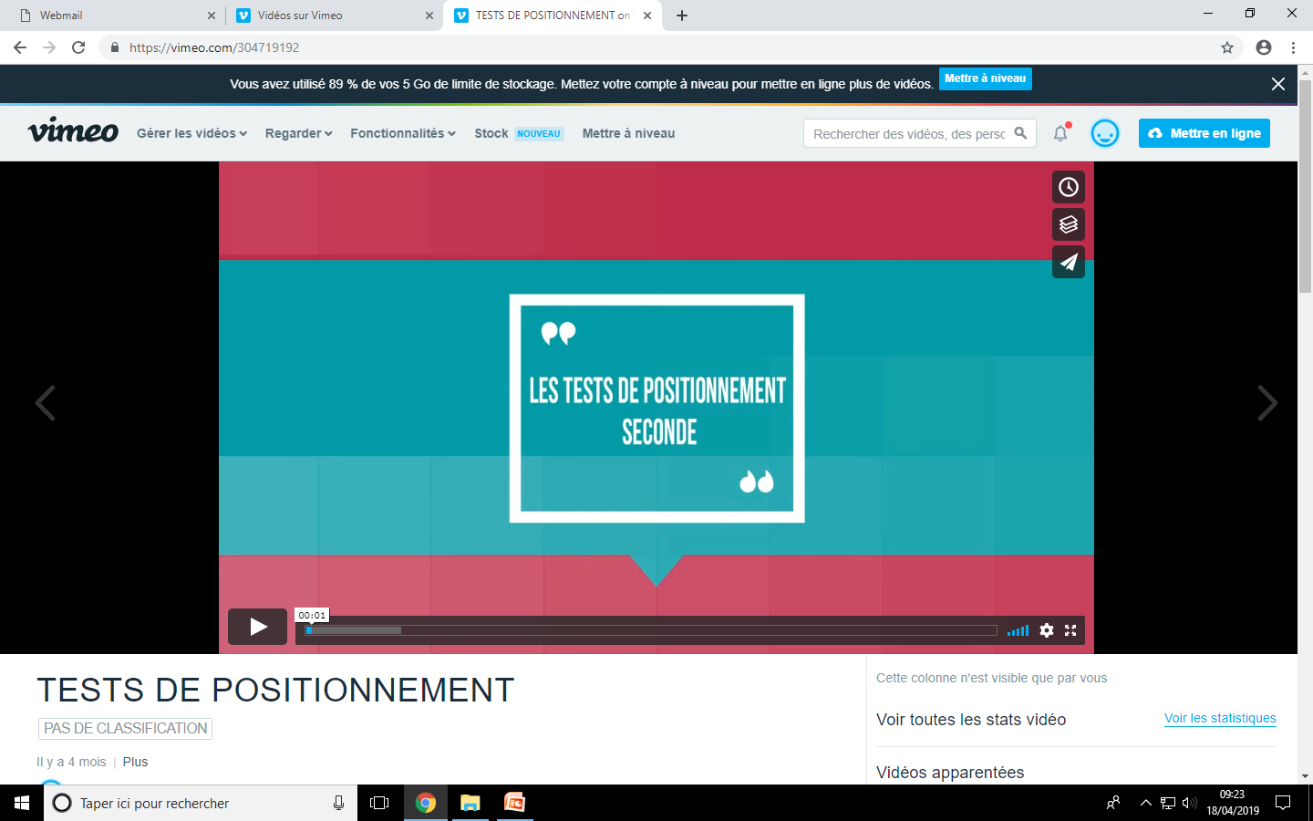
LES TESTS DE POSITIONNEMENT

Slide 6
STRATEGIE DE PRODUCTION DE DEUX MALETTES PEDAGOGIQUE EN ECONOMIE GESTION

Slide 7
LES OBJECTIFS DU GROUPE DE TRAVAIL
Elaborer des ressources clés sur la thématique des tests de positionnement. Exploiter les compétences des référentiels dans le cadre de ces ressources. - Expérimenter et analyser ces ressources répondant aux besoins des élèves.

Slide 8
LES OUTILS ET MOYENS
Résultats des tests de positionnement des classes en charge.
Réunions de travail.
Entretiens téléphoniques.
Site officiels.
Référentiels des activités professionnelles.
Vidéos.
Rapport OCDE litteratie, numératie : évaluation des compétences des adultes PIAAC.
Drive.

Slide 9
PROGRAMMATION
Octobre
Élaboration des ressources : diagnostic et traitement des résultats des tests.
Récupérer les résultats de la classe 2GA3 du lycée Florian de SCEAUX ayant réalisé les 2 tests.
Elaborer une interview (question-réponse) didactisant les modalités des tests de positionnement.
Réaliser une vidéo de cette interview à destination des enseignants de la filière économie-gestion.
Traitement des résultats des classes de 2POP3 et 2GA3 sur un fichier Excel, une fiche par élève, permettant à ce dernier de s'auto évaluer sur ses besoins.
Etudier les textes réglementaires inhérents aux tests de positionnement. -
Récupérer les résultats "par classe" de la classe 2POP3 du lycée de Bezons ayant réalisé l'expérimentation des 3 tests.

Slide 10
PROGRAMMATION
Résultats de l'élève | Parcours adapté à la filière économie gestion | Niveaux de Remédiations pédagogiques | Compétences développées (focale métiers de relation client) | Compétences développées (GA, transport, logistique)
Besoins en mathématiques | Parcours n°1 : calculs commerciaux | Tous les niveaux de maitrise | Gérer le suivi de la demande | 1.3.1 Traitement des ordres d'achat, des commandes
Novembre

Slide 11
PROGRAMMATION
Décembre
Résultats de l'élève | Parcours adapté à la filière économie gestion | Niveaux de Remédiations pédagogiques | Compétences développées (focale métiers de relation client) | Compétences développées (GA, Transport, Logistique)
Besoins en français | Parcours n°2 : écrit professionnel | Tous les niveaux | Prendre contact | 3.1.2 Production d'informations structurées 1.3.3 Traitement des formalités administratives

Slide 12
PROGRAMMATION
Février
Résultats de l'élève | Parcours adapté à la filière économie gestion | Niveaux de Remédiations pédagogiques | Compétences développées (focale métiers de relation client) | Compétences développées (GA, transport, logistique)
Besoin à l'oral | Parcours n°3 : entreprise de la PFMP : rôle et caractéristiques | Tous les niveaux | Assurer la veille informationnelle et commerciale | 1.1 et 1.3 Gestion administrative des relations avec les fournisseurs et autres partenaires

Slide 13
LES RESSOURCES

Slide 14
MALETTE SFMRC
1 mallette
Pédagogique SFMRC
Parcours 1 Français : écrit professionnel
Maîtrise insuffisante
Maîtrise fragile
Parcours 2 mathématiques : calculs commerciaux
Parcours 3 oral : entreprise de la PFMP
Maîtrise satisfaisante
Très bonne maitrise

Slide 15
MALETTE G.A, transport, logistique
1 mallette
Pédagogique G.A, transport, logistique.
Parcours 1 Français : écrit professionnel
Maîtrise insuffisante
Maîtrise fragile
Parcours 2 mathématiques : calculs commerciaux
Parcours 3 oral : entreprise de la PFMP
Maîtrise satisfaisante
Très bonne maitrise

Slide 16
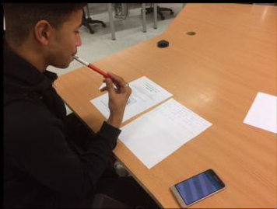
SUJETS DU TEST ORAL
Le 3ème test de positionnement oral est facultatif.
Pour mener à bien ce test, nous avons créé 12 sujets oraux en lien avec les thématiques dominantes de la filière économie gestion :
- Le contexte économico-commercial d’une entreprise ;
- La recherche de PFMP ;
- Le savoir-être ;
- Le respect du règlement intérieur d’un établissement ;
- L’autoévaluation par rapport au DNB ;

Slide 17
L’ ACCES AUX RESSOURCES

Slide 18
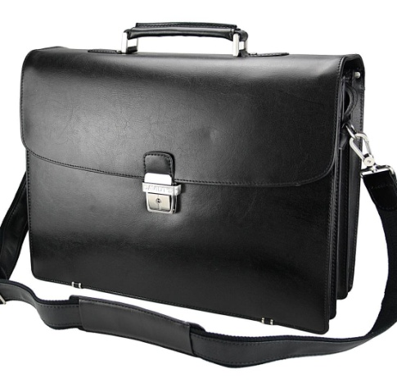



EXPLOITATION 3 TESTS
- Mallette seconde famille de métiers de la relation client.
- Mallette seconde famille de métiers de la gestion administrative, du transport et de la logistique.

Slide 19
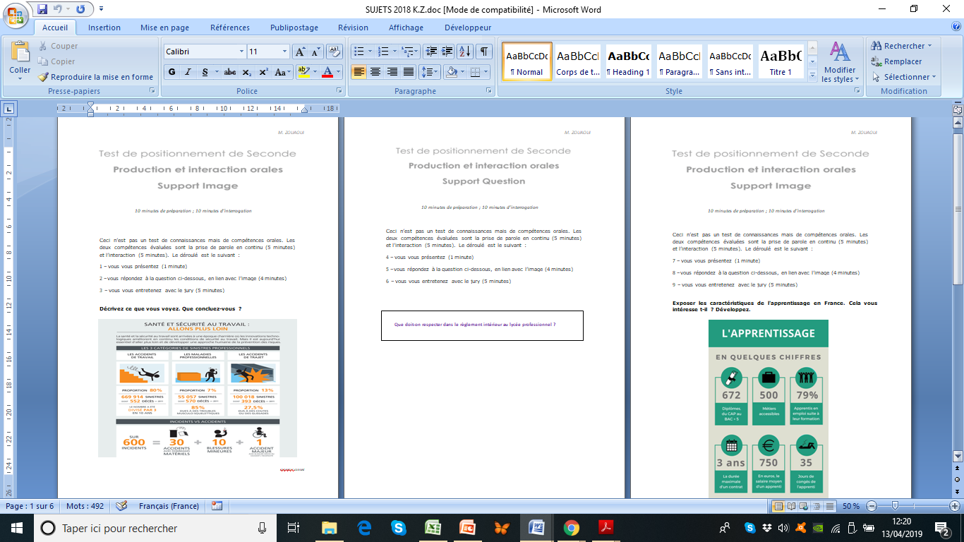

TEST ORAL : PROPOSITION DE SUJETS

Slide 20
PRECONISATIONS DE MISE EN ŒUVRE DANS LES CLASSES.

Slide 21
CADRAGE DES SEANCES
- Les séances ont été élaborées avec une volonté manifeste d’utiliser les compétences en numératie et en littératie au service de l’acquisition des compétences des référentiels des classes :
        de la seconde famille de métiers de la relation client ;
        de la seconde famille de métiers de la gestion administrative, du transport et de la logistique.
        Le parcours « français-écrit professionnel » a été réalisé selon une logique de co-intervention. Il intègre des compétences communes aux référentiels du domaine général et professionnel.
        Les documents créés sont des supports « enseignants», il serait souhaitable de ne pas faire apparaitre le niveau de maitrise sur le support élève.
        L’ensemble des ressources créées ont été réalisées sur poste informatiques et intègrent en grande partie l’utilisation d’outils digitaux.
        Ces ressources sont des propositions d’exploitation que chaque enseignant pourra modifier à sa guise.

Slide 22
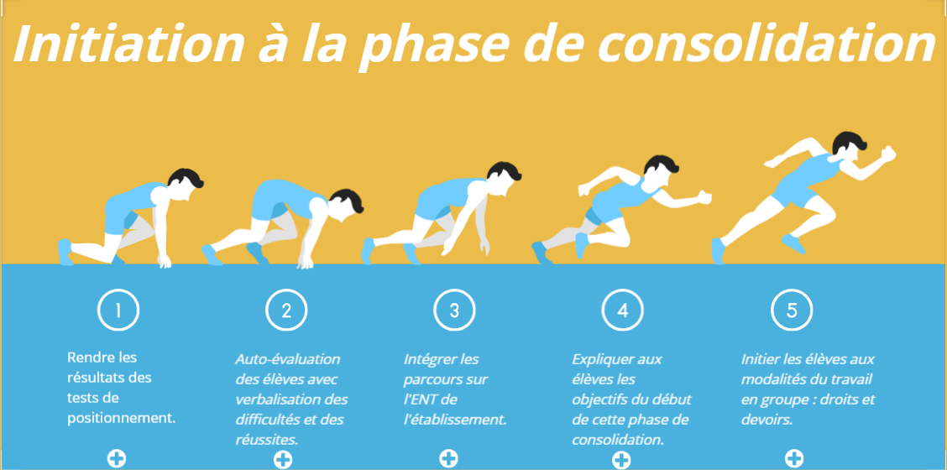
PREPARATION DES APPRENANTS

Slide 23
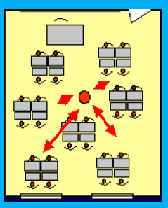

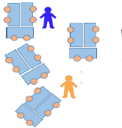
PROPOSITIONS DE MODALITES D’ANIMATION
Activité de production individuelle et collective :
En présence d’un enseignant, les élèves sont en groupe de 4 munis de 4 tablettes, chaque élève récupère son support dans l’ENT en fonction du degré de maitrise des compétences de l’un des trois parcours annoncé par l’enseignant(e).
Alterner la réflexion en individuel et en petits groupes.
Activité de production individuelle et collective :
En présence de deux enseignants, les élèves sont en groupe de 4 munis de 4 tablettes, chaque élève récupère son support dans l’ENT en fonction du degré de maitrise des compétences de l’un des trois parcours annoncé par l’enseignant(e).
Renforcer la remédiation et la différenciation pédagogique.

Slide 24
ANNEXES

Slide 25
EXPERIMENTATION DU TEST ORAL AU LYCEE DE BEZONS : RESULTATS DE L’ENQUETE

Slide 26

ANALYSE DU QUESTIONNAIRE CLASSE 2POP3

Slide 27
PROPOSITION D'UN DOCUMENT D’AUTO-EVALUATION

Slide 28
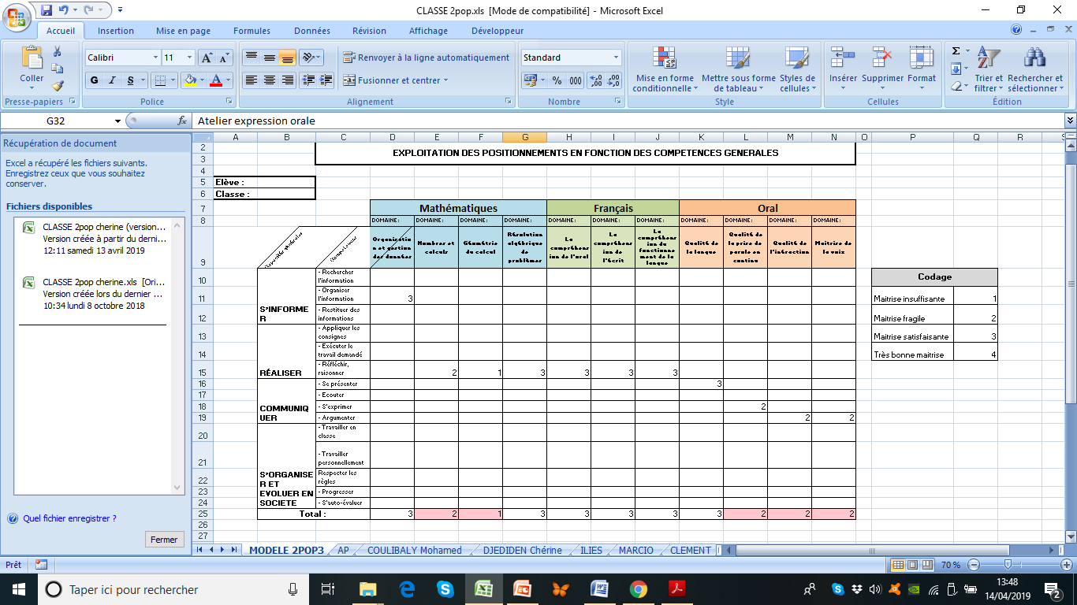

Slide 29
EXPLOITATION DES TESTS DE POSITIONNEMENT EN ECONOMIE GESTION
Mme MOSTEFAOUI Salima M. ZOUAOUI Kada

